Slide 1
基于强化学习的无线体域网占空比调整
研究背景
窗口状态向量
二维马尔科夫模型
优化目标
模拟血压数据
仿真

Slide 2
基于强化学习的无线体域网占空比调整
研究背景
人体生理活动主要受神经和体液（激素）的影响，并具有昼夜季节时间规律。而一些疾病也具有明显的周期性规律，例如冠心病多发生于早晨起床的时候、支气管哮喘多发生于凌晨和傍晚等。研究表明，有周期性发作规律的疾病与人体生理指标有密切联系，因此，监测病人相应生理指标和发病状况具有实用价值。

Slide 3
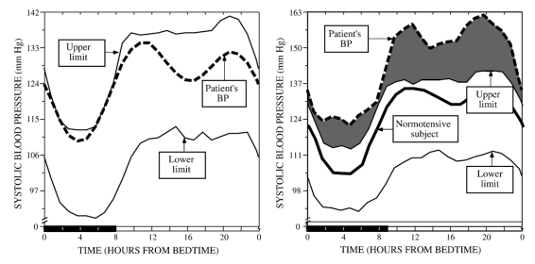
基于强化学习的无线体域网占空比调整
研究背景
根据参考文献1，正常血压患者（左）和高血压患者（右）的收缩压（虚线粗线）的昼夜节律模式如下：
参考文献1:Hermida R C , Ayala D E , Portaluppi F . Circadian variation of blood pressure: the basis for the chronotherapy of hypertension.[J]. Adv Drug Deliv Rev, 2007, 59(9):904-922

Slide 4
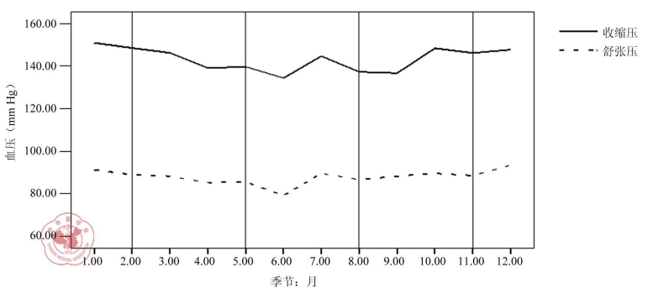
基于强化学习的无线体域网占空比调整
研究背景
根据参考文献2，血压变化与季节呈明显节律性，表现为冬季血压值要高于夏天，本质为血压与室外气温具有相关性。参考文献3给出了变化曲线，如下所示：
参考文献2:P R, Woodhouse,K T, Khaw,M, Plummer.Seasonal variation of blood pressure and its relationship to ambient temperature in an elderly population.[J].Journal of hypertension,1993,11(11):1267-74.
参考文献3:王淑琴, 刘德义, 高兴斌. 高血压病患者血压的季节性变化与气象因素相关性的前瞻性研究[J]. 中华临床医师杂志（电子版）, 2011, 05(6).

Slide 5
基于强化学习的无线体域网占空比调整
研究背景
无线体域网（WBAN）为该类医疗监测提供了创新性解决方案，例如在对脑出血发病进行监测时，由于脑出血发病和血压升高有直接的关系，因此可以通过血压传感器，监测病人的血压，监测到异常时提醒病人或医生警觉。而为了延长传感器的使用寿命，可通过调节占空比的方式，在保证监测效果的前提下，减少能耗。

Slide 6







基于强化学习的无线体域网占空比调整
窗口状态向量
将一个周期T，划分成N个窗口$ω_{i}$（i=1,2, $⋯$,N），如图所示：
$$ω_{1}$$ | $$ω_{2}$$ | $$ω_{3}$$
$$⋯$$
$$ω_{N−2}$$ | $$ω_{N−1}$$ | $$ω_{N}$$
T
设窗口$ω$的长度为$t$，将窗口$ω$等分为$n_{}$个时间片$t_{m}$（m=1,2,3,…, $n_{}$），在每一个时间片控制传感器打开on或者休眠sleep，进而选择进行监测或是休眠。示意图如下：
$$t_{1}$$ | $$t_{2}$$ | $$t_{3}$$
$$⋯$$
$$t_{n−2}$$ | $$t_{n−1}$$ | $$t_{n}$$
$$t$$

Slide 7
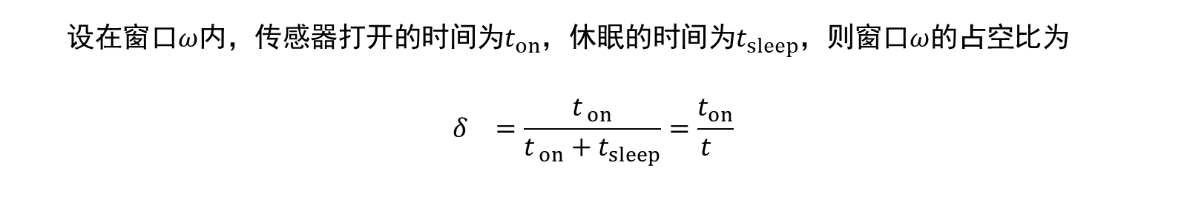
基于强化学习的无线体域网占空比调整
窗口状态向量
设在窗口$ω$内，传感器打开的时间为$t_{on}$，休眠的时间为$t_{sleep}$，则窗口$ω$的占空比为
$$δ_{}=\frac{t_{ on}}{t_{ on}+t_{sleep}}=\frac{t_{on}}{t_{}}$$
将一天24小时等分为24个时间窗口，按照天数和时间的编号方式对窗口进行编号，可以获得时间窗口的二维模型。

Slide 8
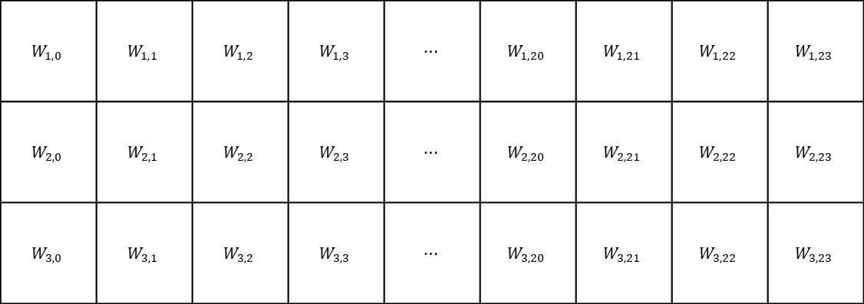

基于强化学习的无线体域网占空比调整
窗口状态向量
将窗口编号为$W_{i,j}$，建立时间窗口的二维模型如图：
hour
$$W_{1,0}$$ | $$W_{1,1}$$ | $$W_{1,2}$$ | $$W_{1,3}$$ | $$⋯$$ | $$W_{1,20}$$ | $$W_{1,21}$$ | $$W_{1,22}$$ | $$W_{1,23}$$
$$W_{2,0}$$ | $$W_{2,1}$$ | $$W_{2,2}$$ | $$W_{2,3}$$ | $$⋯$$ | $$W_{2,20}$$ | $$W_{2,21}$$ | $$W_{2,22}$$ | $$W_{2,23}$$
$$W_{3,0}$$ | $$W_{3,1}$$ | $$W_{3,2}$$ | $$W_{3,3}$$ | $$⋯$$ | $$W_{3,20}$$ | $$W_{3,21}$$ | $$W_{3,22}$$ | $$W_{3,23}$$
$$⋮$$
day

Slide 9
基于强化学习的无线体域网占空比调整
窗口状态向量
根据参考文献4，由于生理指标变化具有规律，因此可以认为生理指标的变化具有马尔科夫性质，并有一定的转移概率。
为了合理表示窗口内生理指标的状态特征，用两个统计量来表征，即窗口内数据峰值以及数据的变化趋势。为了减少特征数，根据一定的准则将统计量划分成不同的区间，对应于不同的状态。思路如下：
数据峰值：将窗口内的生理指标峰值划分为若干个区间，每个区间对应一个状态。按照医学依据，规定为异常的区间，其对应的状态即异常状态。
数据变化趋势：将窗口内的生理指标变化趋势划分为若干个区间，每个区间对应一个状态。根据状态判断数据是呈下降、持平或是上升趋势。
参考文献4：Sandberg F , Stridh M , Leif Sörnmo. Frequency tracking of atrial fibrillation using Hidden Markov Models.[J]. IEEE Transactions on Biomedical Engineering, 2008, 55(2):502-511

Slide 10
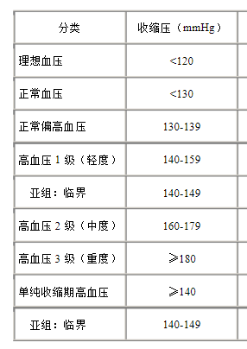
基于强化学习的无线体域网占空比调整
窗口状态向量
以血压收缩压为例。WHO标准如下：
因此，可以将血压收缩压值区间设为 ：
[-,90]、[90,120]、[120,130]、[130,140]、[140,-]，分别对应五个状态s={0,1,2,3,4}，取窗口内血压值的数据峰值所在区间对应的状态为窗口状态。
显然，s=4对应于异常状态，需要警惕。

Slide 11
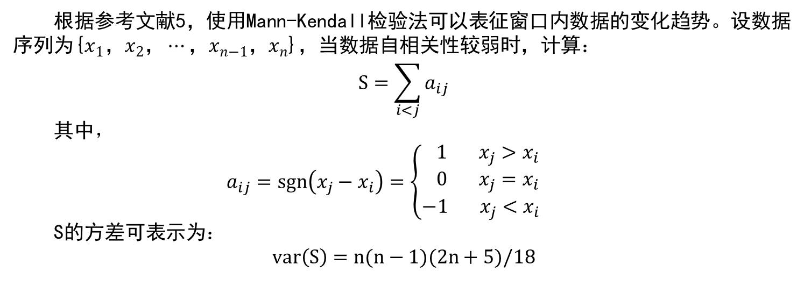
基于强化学习的无线体域网占空比调整
窗口状态向量
根据参考文献5，使用Mann-Kendall检验法可以表征窗口内数据的变化趋势。设数据序列为{$x_{1}，x_{2}，⋯，x_{n−1}，x_{n}$}，当数据自相关性较弱时，计算：
$$S=\sum_{i<j}{a_{ij}}$$
其中，
$$a_{ij}=sgn\left(x_{j}−x_{i}\right)=\left\{\begin{aligned}1 x_{j}>x_{i} \\ 0 x_{j}=x_{i} \\ −1 x_{j}<x_{i} \end{aligned}\right.$$
S的方差可表示为：
$$var\left(S\right)=n(n−1)(2n+5)/18$$
参考文献5：Khaled H. Hamed, A. Ramachandra Rao.A modified Mann-Kendall trend test for autocorrelated data. Journal of Hydrology, 204 (1998) :182 -196

Slide 12
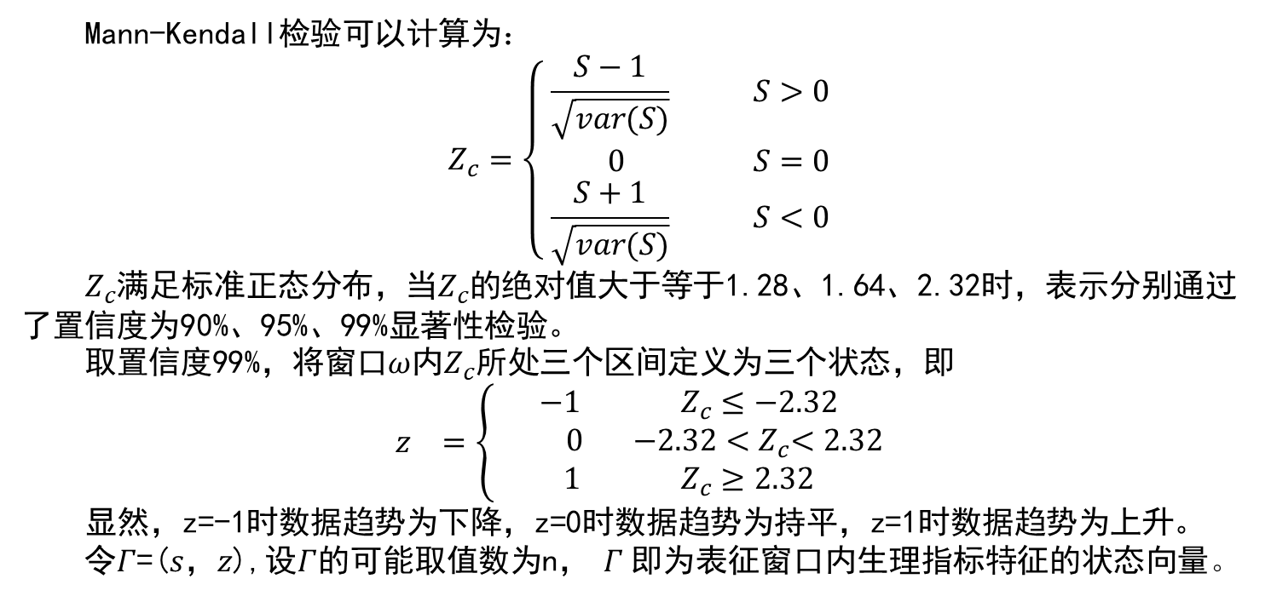
基于强化学习的无线体域网占空比调整
窗口状态向量
Mann-Kendall检验可以计算为：
$$Z_{c}=\left\{ \begin{aligned}\frac{S−1}{\sqrt{var(S)}} S>0 \\ 0 S=0 \\ \frac{S+1}{\sqrt{var(S)}} S<0\end{aligned}\right.$$
$Z_{c}$满足标准正态分布，当$Z_{c}$的绝对值大于等于1.28、1.64、2.32时，表示分别通过了置信度为90%、95%、99%显著性检验。
取置信度99%，将窗口$ω$内$Z_{c}$所处三个区间定义为三个状态，即
$$z_{}=\left\{\begin{aligned}−1 Z_{c}≤−2.32 \\ 0 {−2.32<Z}_{c}<2.32 \\ 1 Z_{c}≥2.32\end{aligned}\right.$$
显然，z=-1时数据趋势为下降，z=0时数据趋势为持平，z=1时数据趋势为上升。
令$Γ$=($s，z$),设$Γ$的可能取值数为n， $Γ$即为表征窗口内生理指标特征的状态向量。

Slide 13
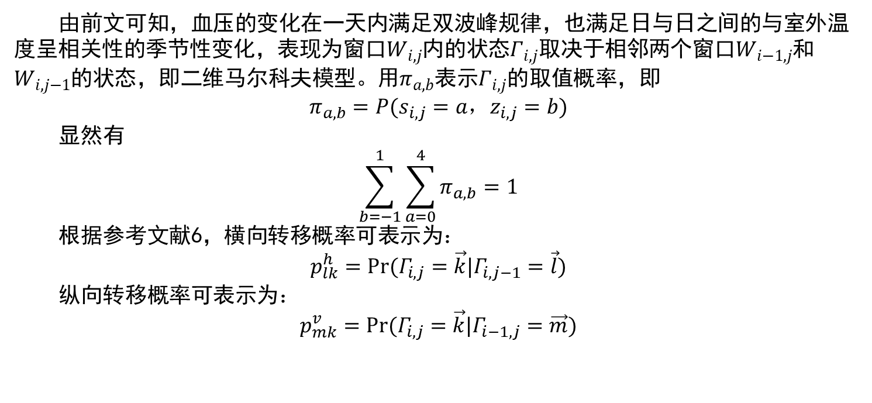
基于强化学习的无线体域网占空比调整
二维马尔科夫模型
由前文可知，血压的变化在一天内满足双波峰规律，也满足日与日之间的与室外温度呈相关性的季节性变化，表现为窗口$W_{i,j}$内的状态$Γ_{i,j}$取决于相邻两个窗口$W_{i−1,j}$和$W_{i,j−1}$的状态，即二维马尔科夫模型。用$π_{a,b}$表示$Γ_{i,j}$的取值概率，即
$$π_{a,b}=P(s_{i,j}=a，z_{i,j}=b)$$
显然有
$$\sum_{b=−1}^{1}{\sum_{a=0}^{4}{π_{a,b}}}=1$$
根据参考文献6，横向转移概率可表示为：
$$p_{lk}^{h}=Pr(Γ_{i,j}=\vec{k}|Γ_{i,j−1}=\vec{l})$$
纵向转移概率可表示为：
$$p_{mk}^{v}=Pr(Γ_{i,j}=\vec{k}|Γ_{i−1,j}=\vec{m})$$
参考文献6：Chessa A G . A Markov Chain Model for Subsurface Characterization: Theory and Applications[J]. Mathematical Geology, 2006, 38(4):503-505

Slide 14
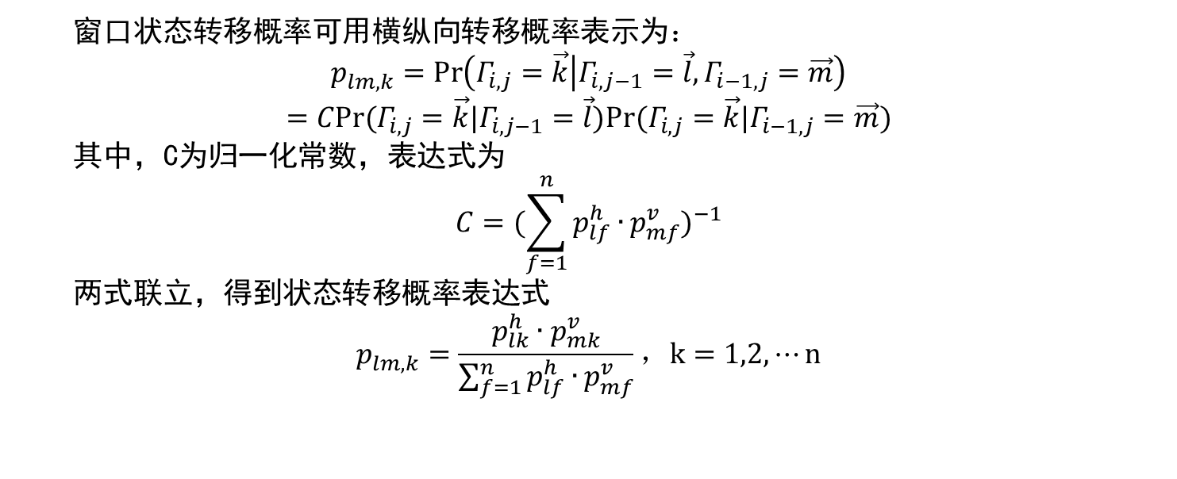
基于强化学习的无线体域网占空比调整
二维马尔科夫模型
窗口状态转移概率可用横纵向转移概率表示为：
$$p_{lm,k}^{}=\operatorname{Pr}\left(Γ_{i,j}=\vec{k} | {Γ_{i,j−1}=\vec{l},Γ}_{i−1,j}=\vec{m}\right)$$
$$=CPr(Γ_{i,j}=\vec{k}|Γ_{i,j−1}=\vec{l})Pr(Γ_{i,j}=\vec{k}|Γ_{i−1,j}=\vec{m})$$
其中，C为归一化常数，表达式为
$$C={(\sum_{f=1}^{n}{p_{lf}^{h}∙}p_{mf}^{v})}^{−1}$$
两式联立，得到状态转移概率表达式
$$p_{lm,k}^{}=\frac{p_{lk}^{h}∙p_{mk}^{v}}{\sum_{f=1}^{n}{p_{lf}^{h}∙}p_{mf}^{v}}，k=1,2,⋯n$$

Slide 15
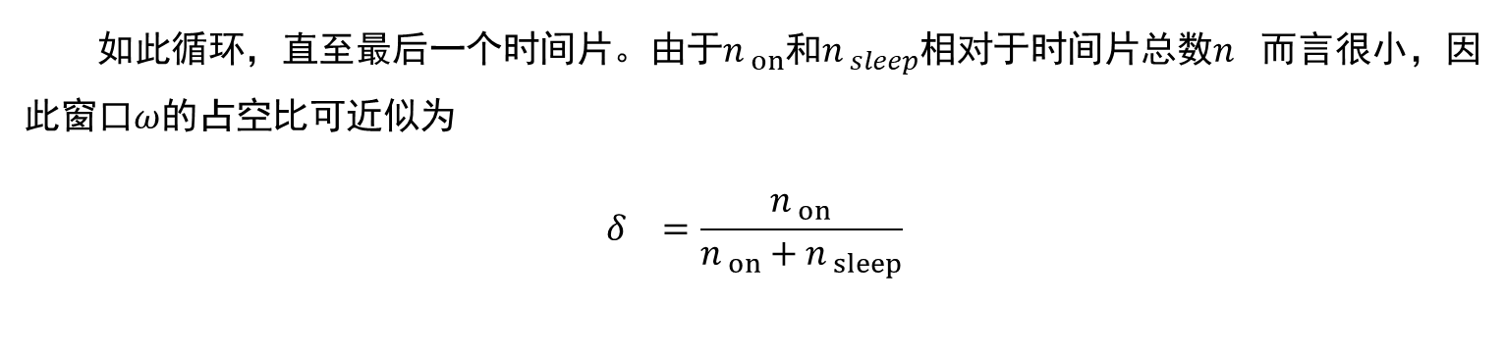
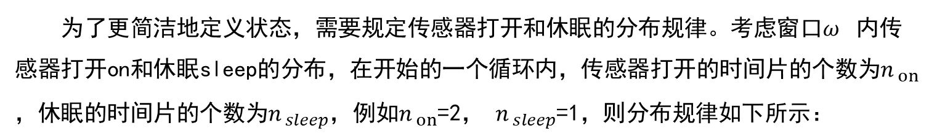
基于强化学习的无线体域网占空比调整
优化目标
为了更简洁地定义状态，需要规定传感器打开和休眠的分布规律。考虑窗口$ω_{}$内传感器打开on和休眠sleep的分布，在开始的一个循环内，传感器打开的时间片的个数为$n_{ on}$，休眠的时间片的个数为$n_{ sleep}$，例如$n_{ on}$=2， $n_{ sleep}$=1，则分布规律如下所示：
…
on | on | sleep | on | on | sleep
on | on | sleep | on | on | sleep
如此循环，直至最后一个时间片。由于$n_{ on}$和$n_{ sleep}$相对于时间片总数$n_{}$而言很小，因此窗口$ω$的占空比可近似为
$$δ_{}=\frac{n_{ on}}{n_{ on}+n_{ sleep}}$$

Slide 16
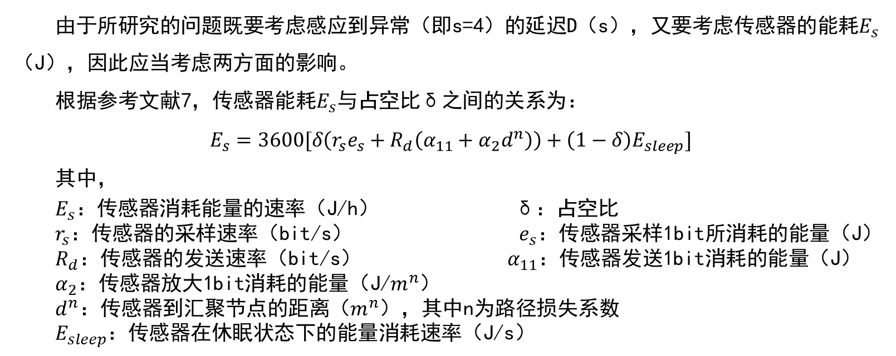
基于强化学习的无线体域网占空比调整
优化目标
由于所研究的问题既要考虑感应到异常（即s=4）的延迟D（s），又要考虑传感器的能耗$E_{s}$（J），因此应当考虑两方面的影响。
根据参考文献7，传感器能耗$E_{s}$与占空比δ之间的关系为：
$$E_{s}=3600[δ\left(r_{s}e_{s}+R_{d}\left(α_{11}+α_{2}d^{n}\right)\right)+\left(1−δ\right)E_{sleep}]$$
其中，
$E_{s}$：传感器消耗能量的速率（J/h） δ：占空比
$r_{s}$：传感器的采样速率（bit/s） $e_{s}$：传感器采样1bit所消耗的能量（J）
$R_{d}$：传感器的发送速率（bit/s） $α_{11}$：传感器发送1bit消耗的能量（J）
$α_{2}$：传感器放大1bit消耗的能量（J/$m^{n}$）
$d^{n}$：传感器到汇聚节点的距离（$m^{n}$），其中n为路径损失系数
$E_{sleep}$：传感器在休眠状态下的能量消耗速率（J/s）
参考文献7：Rout R R , Ghosh S K . Enhancement of Lifetime using Duty Cycle and Network Coding in Wireless Sensor Networks[J]. IEEE Transactions on Wireless Communications, 2013, 12(2):656-667.

Slide 17

基于强化学习的无线体域网占空比调整
优化目标
因此，可将奖赏函数定义为：
R=$f\left(\text{D},E_{s}\right)$
其中，函数$f$为递减函数。
到此得到优化目标为：
$$\underset{{ π}^{∗}}{arg max}{\sum{R}},$$
$$s.t. n_{ on}>0,n_{ sleep}≥0,$$
${ α}_{11}≫e_{s}>E_{sleep}$
$D≤D_{max}$

Slide 18
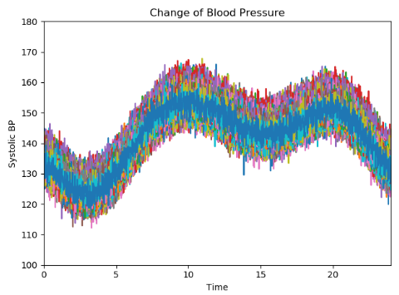
基于强化学习的无线体域网占空比调整
模拟血压数据
根据前述规律，血压值既满足一天内的双峰特性，又满足日与日之间的季节性变化。
因此，先根据参考文献1中所给曲线模拟出一天内血压的变化，再根据参考文献3中所给曲线模拟出日与日之间血压的变化趋势，得到180天的血压模拟数据。作图如下：

Slide 19


基于强化学习的无线体域网占空比调整
模拟血压数据
根据参考文献5，,模拟的血压数据自相关性较弱时才能直接使用Mann-Kendall检验法计算变化趋势。
设数据序列为{$x_{1}，x_{2}，⋯，x_{n−1}，x_{n}$}，自相关系数计算公式为：
其中，μ为均值， $τ$为滞后阶数， $σ^{2}$为方差。

Slide 20
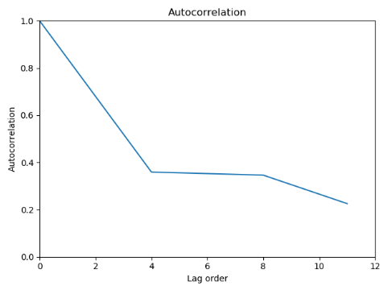
基于强化学习的无线体域网占空比调整
模拟血压数据
用生成的第一天的血压数据，一个小时作为一个窗口，为了避免数据量过大造成的自相关系数减小，每隔15秒取一个数据，将滞后阶数从0至11，计算第一个窗口内自相关系数，作图如下：
可见，除了0阶和1阶较大，其余阶数均小于0.8，从阶数为9开始小于0.3，一般认为自相关系数小于0.8为较弱相关性，小于0.3认为无相关性，因此生成的数据具有弱自相关性。

Slide 21
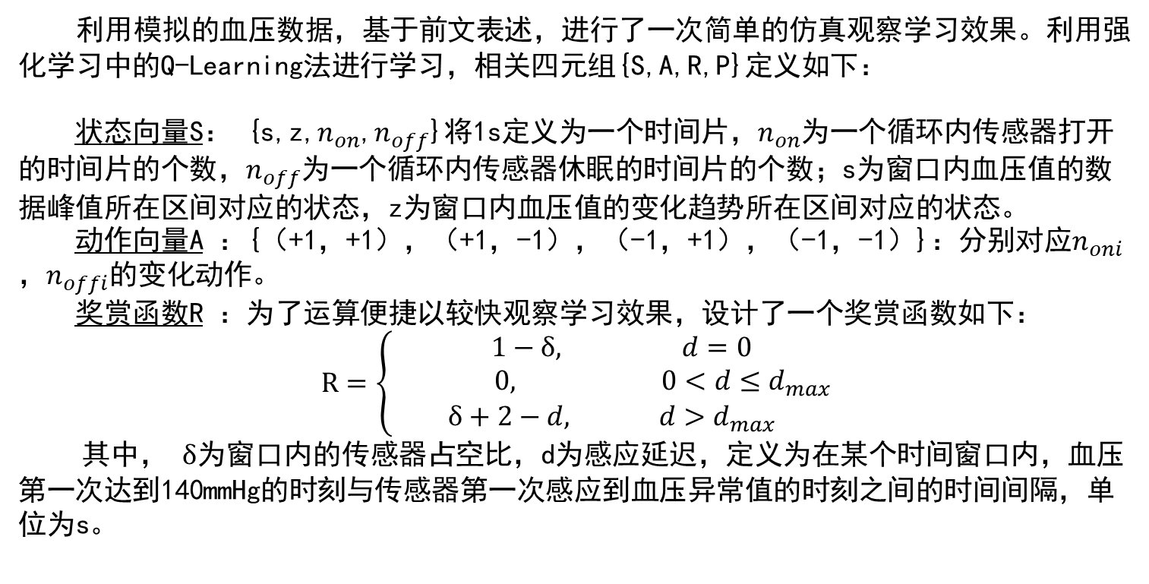
基于强化学习的无线体域网占空比调整
仿真
利用模拟的血压数据，基于前文表述，进行了一次简单的仿真观察学习效果。利用强化学习中的Q-Learning法进行学习，相关四元组{S,A,R,P}定义如下：
状态向量S： {s,z,$n_{on}$,$n_{off}$}将1s定义为一个时间片，$n_{on}$为一个循环内传感器打开的时间片的个数，$n_{off}$为一个循环内传感器休眠的时间片的个数；s为窗口内血压值的数据峰值所在区间对应的状态，z为窗口内血压值的变化趋势所在区间对应的状态。
动作向量A ：{（+1，+1），（+1，-1），（-1，+1），（-1，-1）}：分别对应$n_{oni}$，$n_{offi}$的变化动作。
奖赏函数R ：为了运算便捷以较快观察学习效果，设计了一个奖赏函数如下：
$$R=\left\{\begin{aligned} 1−δ, d=0 \\ 0, 0<d≤d_{max} \\ δ+2−d, d>d_{max}\end{aligned}\right.$$
其中， $δ$为窗口内的传感器占空比，d为感应延迟，定义为在某个时间窗口内，血压第一次达到140mmHg的时刻与传感器第一次感应到血压异常值的时刻之间的时间间隔，单位为s。

Slide 22
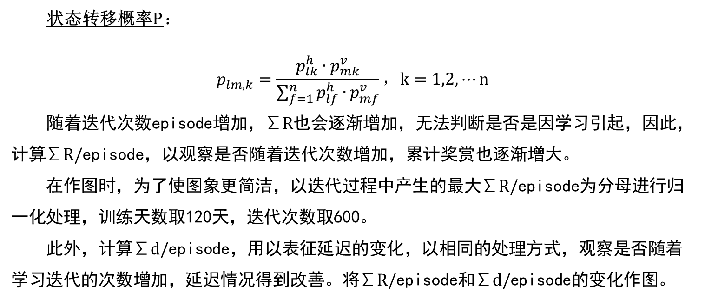
基于强化学习的无线体域网占空比调整
仿真
状态转移概率P ：
$$p_{lm,k}^{}=\frac{p_{lk}^{h}∙p_{mk}^{v}}{\sum_{f=1}^{n}{p_{lf}^{h}∙}p_{mf}^{v}}，k=1,2,⋯n$$
随着迭代次数episode增加，∑$R$也会逐渐增加，无法判断是否是因学习引起，因此，计算∑$R/$episode，以观察是否随着迭代次数增加，累计奖赏也逐渐增大。
在作图时，为了使图象更简洁，以迭代过程中产生的最大∑$R/$episode为分母进行归一化处理，训练天数取120天，迭代次数取600。
此外，计算∑$d/$episode，用以表征延迟的变化，以相同的处理方式，观察是否随着学习迭代的次数增加，延迟情况得到改善。将∑$R/$episode和∑$d/$episode的变化作图。

Slide 23
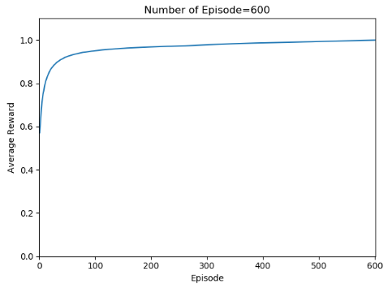
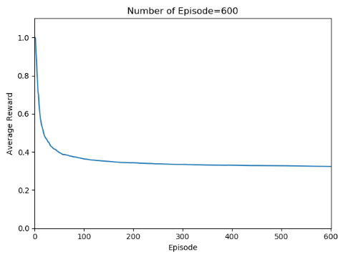
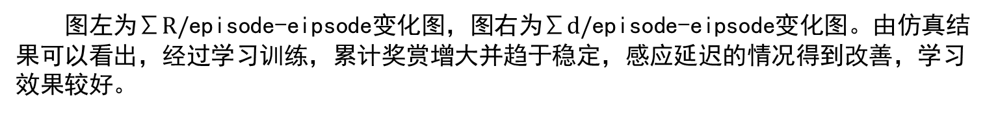
基于强化学习的无线体域网占空比调整
仿真
图左为∑$R/$episode-eipsode变化图，图右为∑$d/$episode-eipsode变化图。由仿真结果可以看出，经过学习训练，累计奖赏增大并趋于稳定，感应延迟的情况得到改善，学习效果较好。

Slide 24
基于强化学习的无线体域网占空比调整
后续计划
1.找到合适的奖赏函数，得到更加合理的结果
2.尝试将离线学习改进为在线学习
3.将固定窗口改为可变窗口，进一步优化解决方案

